Slide 1
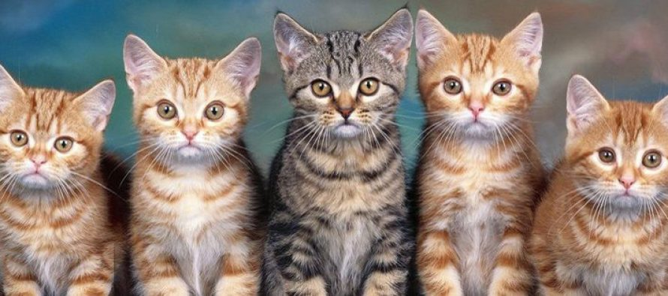
Расе мачака

Slide 2
Персијска мачка
Персијска мачка je једна од настаријих раса домаћих мачака.
Сматра најмирнијом расом, толерантном према другим мачкама и вернa власнику.
Длака је дугачка и густа и захтева свакодневно одржавање, јер недовољна нега доводи до запетљавања длаке и проблема на кожи. Персијанере треба купати јер се чиста длака мање мрси.
Персијска, егзотична краткодлака, чинчила и хималајска мачка су идентичне у погледу стандарда тела, а разликују се у дужини и боји длаке.
Персијска мачка је дугодлака и нема поинт ген, за разлику од хималајске код које је присутан.
Тело персијске мачке је крупно и мишићаво, има јаке кости и изузетне мишиће.
Глава је округла и широка. Очи су велике и широко постављене, a боја зависи од боје длаке. Уши су мале, облог врха и широко постављене.
Реп је пропорционалан телу и пун, без ломова.

Slide 3
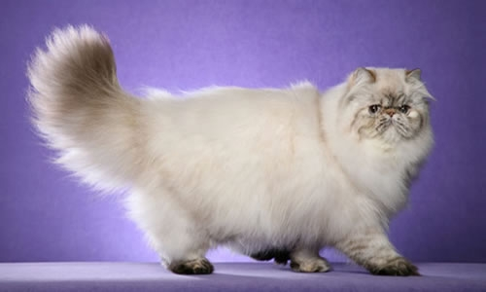
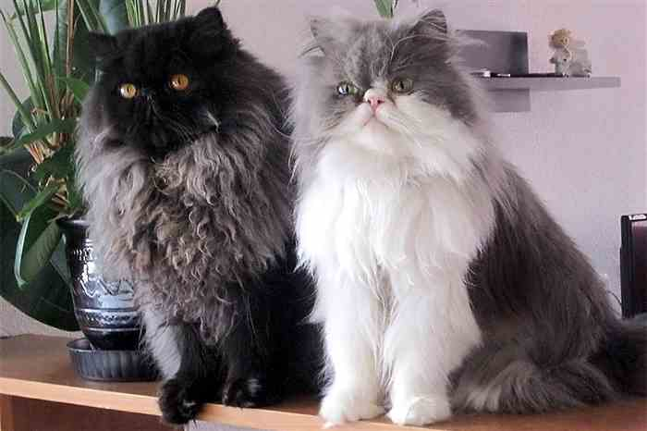
Предње ноге су кратке и праве.
Шапе су велике, округле, са чуперцима длака између јастучића.
Персијске мачке достижу телесну масу 3-6 кг.
Животни век – 10-15 година.

Slide 4
Бирманска мачка
Бирманска мачка је раса домаће мачке позната и као света мачка из Бурме, која ни по чему није слична бурманској мачки, која спада у ред краткодлаких мачака.
Бирманска мачка је чувена по својим плавим очима и по једној од најлепших легенди о нстанку расе.
Према легенди свештеник, који је имао дугачку браду златне боје, посветио је живот служби плавоокој богињи Тсун Кјан Ксе. Када су га напали и убили, мачка коју је имао је подивљала и отерала нападаче. Њена длака је постала златножута, а очи плаве. Пошто се душа свештеника преселила у тело мачке, није могла да оде у рај док год је мачка била жива. Зато је престала да узима храну и воду и после седам дана је угинула.
Бирманска мачка је средње велика са тешким костима и полудугом длаком.
Шапе су беле, очи плаве, округле и размакнуте. Нос има изражену стопу.
Уши су ниско постављене. Изузетно је отпорна на болести, верна и дружељубива.

Slide 5
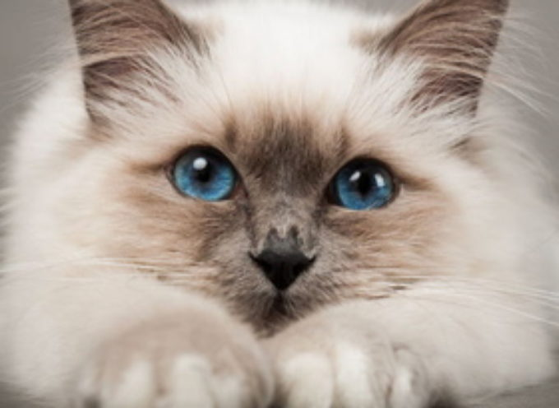
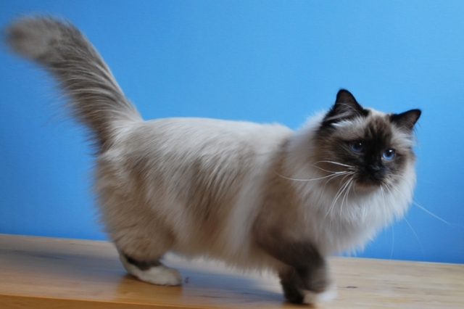
Телесна маса 3-4 кг, мужјаци 4-5 кг.
Животни век 15-17 година.

Slide 6
Сфинга мачка (Sphinx)
Сфинкс је најпознатија бездлака раса домаће мачке.
Осетљива је на повећану топлоту и хладноћу, због чега се претежно држи у кући.
Ово је интелигентна и радознала мачка, веома привржена власнику.
Просечна тежина је од 3,5 до 7 kg.
Тело је средње величине, мишићаво.
Ноге су дуге и витке, задње су мало дуже од предњих.
Шапе су средње величине са дугачким прстима.
Њушка мора бити чврста и заобљена.
Велике уши, заобљене при дну су расна карактеристика.
Очи су широке, бадемасте, а боја очију је у складу са бојом коже.

Slide 7
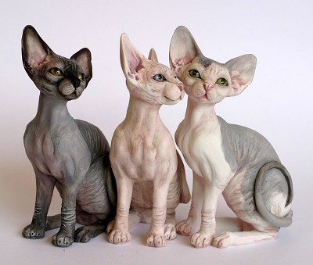
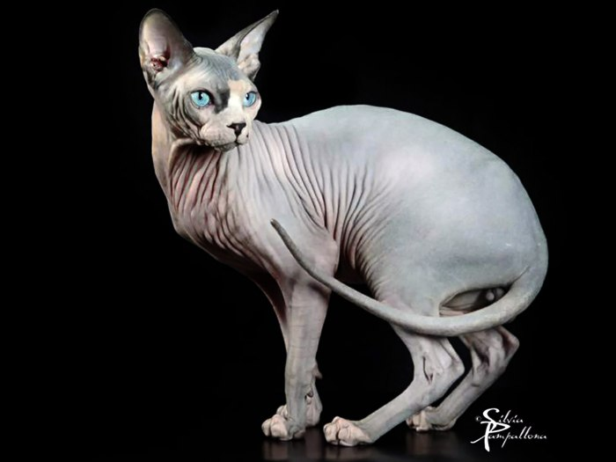
На изложбама је пожељно што више бора на кожи.
Добро подносе светлост с обзиром да немају длаку.
Телесна температура је благо повишена.
Сфинкс је углавном без бркова.
Нагла потражња подигла јој је цену, а познаваоци фелинологије кажу да за једно маче ове расе, у зависности од државе, треба издвојити и до 3.000 евра.

Slide 8
Aбисинска мачка
Абисинска мачка је раса домаће мачке за коју се претпоставља да је најстарија раса која је припитомљена и да је потомак свете египатске мачкe.
Глава је мала, уши велике, очи бадемасте, тело дуго и витко.
Абисинска мачка је мачка средње величине, чија тежина варира од 2,5 до 4,5кг.
Крзно ове врсте је густо и дуж длаке је распоређено више боја, што се назива агути длаком и подразумева светлију боју при корену длаке док је на врху длака тамнија.
Може бити бакарно црвена, сребрно сива сиво смеђа или црвенкасто смеђа.
Веома је активна, весела, разиграна, стално у акцији.
Не плаши се паса и других љубимаца уколико су пријатељски настројени.
Врло су интелигентне и паметне мачке па се брзо могу научити разним триковима.

Slide 9
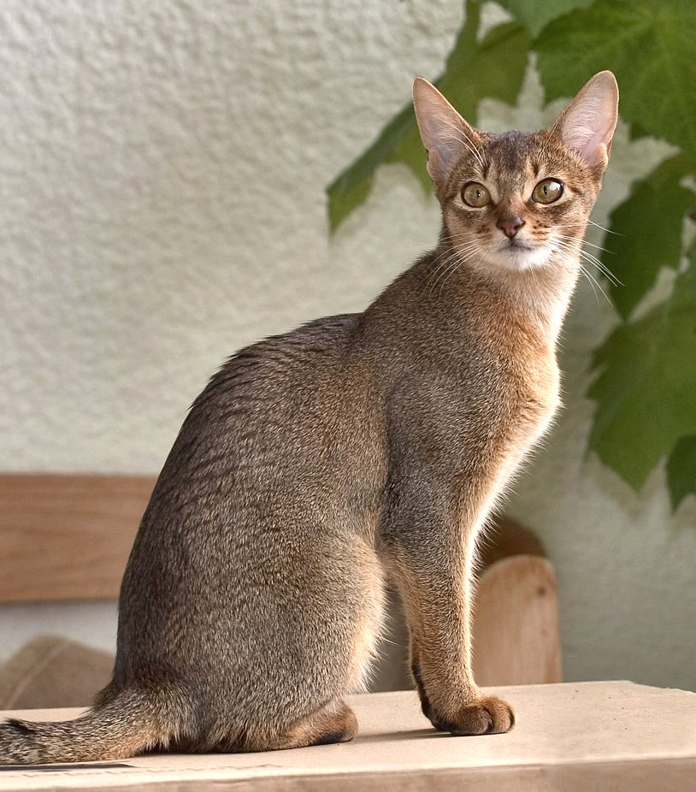
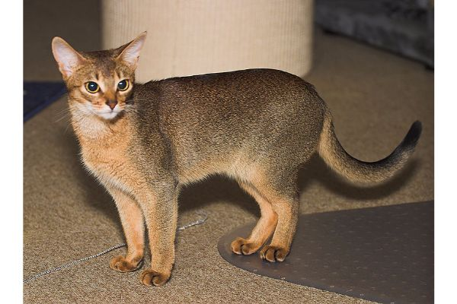
Ове мачке су генерално доброг здравља.
Длака се четка једном недељно а нокти се тримују сваке треће недеље.
Треба обратити пажњу на хигијену уста и зуба, будући да је ова врста склона зубним обољењима.
Животни век ове расе мачака је 9 – 15 година.

Slide 10
РАГДОЛ
Велика мишићава мачка полудуге длаке, која се може јавити у шест боја.
Лице, реп, ноге и уши су тамнији од остатка тела.
Глава је средње величине са пуним образима и великим, овалним и плавим очима.
Мачићи се углавном роде беле боје.
Длака је дуга, свиленкаста и густа.
Просечна тежина ове мачке је 4-7 кг.
Могу бити склоне срчаним проблемима.
Нежна је и умиљата мачка, мирног темперамента.
Интелигентна је и лако се може дресирати.
Темељно се треба четкати бар два пута недељно.

Slide 11
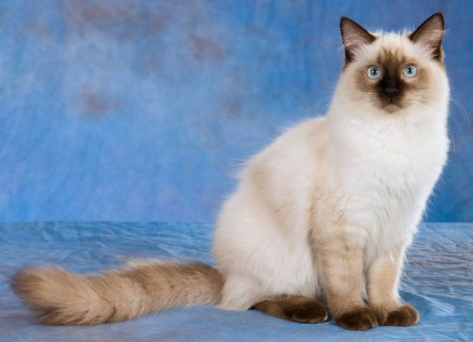
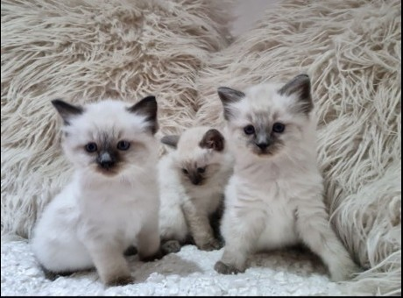
Повремено скраћивати нокте.
Животни век ове расе мачака је 15 година.

Slide 12
Домаћа мачка
Домаће мачке карактеришу посебне морфолошке карактеристике.
Мужјаци су крупнији, имају округлу главу, широк врат, релативно дуго и масивно тело.
Ноге су дуге и мишићаве.
Углавном су једнобојни или двобојни.
Женке имају мању, нежнију главу, дуг и танак врат, као и тело.
Обично су једнобојне, двобојне до тробојне.
Отпорне су на различите спољашње утицаје.
Мачке познате као мешанци, воде порекло од родитеља без икаквог педигреа.
Ове мачке се категоризују као краткодлаке домаће или дугодлаке домаће мачке.

Slide 13
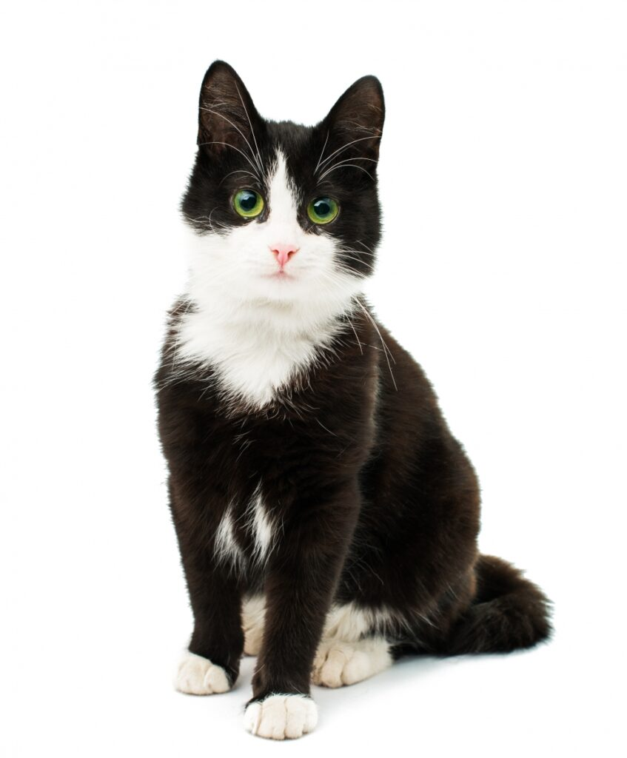
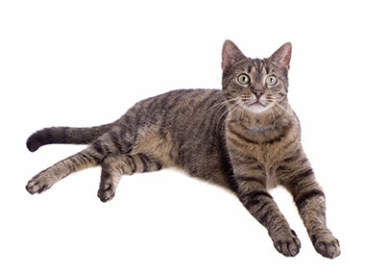
Домаћа мачка

